Slide 1
Monitoria de Probabilidade e Estatística
Medidas de Centro, Medidas de Dispersão, Medidas de Posição, Medidas de , Assimetria e Curtose
Monitores: Rafael Nunes e Rodrigo Antônio

Slide 2
Médias
Média Aritmética (valor médio de uma distribuição)
Média Aritmética(dados agrupados)
$$\overline{x}=\frac{1}{n}\sum_{i=1}^{n}{x_{i}}=\frac{1}{n}\left(x_{1}+…+x_{n}\right)$$
$$\overline{X}=\frac{\left(f_{1}X_{1}+…+f_{k}X_{k}\right)}{f_{1}+…+f_{k}}=\frac{\sum_{i=1}^{k}{f_{i}X_{i}}}{\sum_{i=1}^{k}{f_{i}}}$$

Slide 3
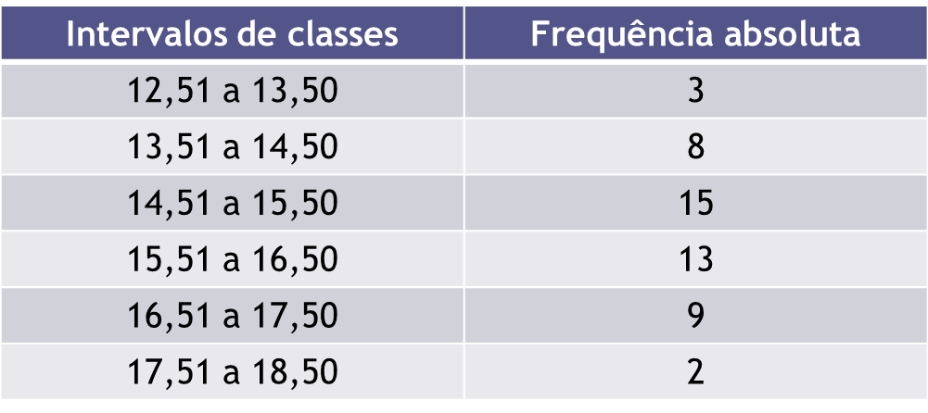
Exemplo

Slide 4
Médias
Média Ponderada
Média Harmônica
$$\overline{X}=\frac{\sum_{i=1}^{n}{w_{i}x_{i}}}{\sum_{i=1}^{n}{w_{i}}}=\frac{w_{1}x_{1}+w_{2}x_{2}+…+w_{n}x_{n}}{w_{1}+w_{2}+…+w_{n}}$$
$$H=\frac{n}{\sum_{i=1}^{n}{\frac{1}{x_{i}}}}=\frac{n}{\frac{1}{x_{1}}+\frac{1}{x_{2}}+…+\frac{1}{x_{n}}}$$

Slide 5
Médias
Média Geométrica
$$G={\left(\prod_{i=1}^{n}{x_{i}}\right)}^{\frac{1}{n}}=\sqrt[n]{x_{1}⋅x_{2}⋅…⋅x_{n}}$$

Slide 6
Mediana
É um número que sepera a população em ½ de valores inferiores ao tal número e ½ de valores superiores!
Se n é ímpar, mediana é o valor central:
Na amostra 30 32 35 48 76 a mediana é 35
Se n é par, mediana é a média simples entre os dois valores centrais:
Na amostra 30 32 35 48 76 81 a mediana é
35 + 48 = 41,5
2

Slide 7
Mediana para dados agrupados
1º: Calcula-se n/2;
2º: Achar qual das classes esse valor se encontra a partir das freqüências absolutas;
3º: Usar a fórmula
Soma das freqüências anteriores a classe da mediana
Amplitude da classe da mediana
Limite inferior da classe
Freqüência da classe da mediana

Slide 8
Exemplo
Idade Meses | Nº Crianças
0 – 20 | 69
20 – 40 | 26
40 – 60 | 13
60 – 80 | 9
80 – 100 | 7
100 – 140 | 6
Total | 130
F
0+69 = 69
69+26 = 95
95+13 = 108
108+9 = 117
117+7 =124
124 + 6 = 130
130
n/2 = 130/2 = 65 (Representa o elemento metade, localizado na primeira classe)
Md = 0 + (65 – 0 )*20 = 18,84
69

Slide 9
Moda
Valor que ocorre com maior frequência.
2 6 2 9 8 4 3 2 4 5
2 2 2 3 4 4 5 6 8 9
Mo = 2
45 46 49 52 52 60 60 76 79
Mo = 52 e 60

Slide 10
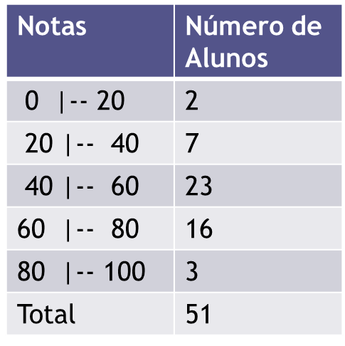
Moda para dados agrupados
Utiliza-se a seguinte fórmula:
Limite inferior da classe modal = 40
Diferença entre a freqüência da classe
e a anterior = 16
Diferença entre a freqüência da classe
e a posterior = 7
Amplitude da classe modal = 20

Slide 11
Medidas de dispersão
Amplitude Total
É a diferença entre o maior e menor valor de um conjunto de dados.
Amplitude = (maior valor)-(menor valor)
Exemplo:
30,4 34,7 39,8 40,45 47,9 49,5 51,9 69,7
69,7-30,4 = 39,3

Slide 12
Desvio Padrão
Variação dos valores em torno de uma média dado um conjunto de valores amostrais.
Desvio padrão populacional Desvio padrão amostral
$$σ=\sqrt{\frac{1}{N}\sum_{i=1}^{N}{{\left(x_{i}−μ\right)}^{2}}}$$
$$S=\sqrt{\frac{1}{n−1}\sum_{i=1}^{n}{{\left(x_{i}−\overline{x}\right)}^{2}}}$$

Slide 13
Coeficiente de Variação
Percentual do desvio padrão com relação à média.
População Amostra
$$cv=\frac{σ}{μ}$$
$$cv=\frac{s}{\overline{x}}$$

Slide 14
Variância
Medida da variação é o quadrado do desvio padrão.
Para uma população Para uma amostra
Obs: Dado um desvio padrão de unidade “u” a variância do mesmo terá unidade “u²”.

Slide 15
Amplitude Inter-quartílica
É a amplitude do intervalo entre o primeiro e o terceiro quartil. Representada por Q.
Q = Q₃ – Q₁
Obs: Às vezes também é usada a semi-amplitude inter-quartílica, que é a metade da anterior.
Obs2: Q é aproximadamente 4/3*(desvio padrão)

Slide 16
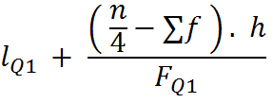
Medida de Posição - Quartil
Quartil é qualquer um dos três valorres que divide o conjunto em quatro partes iguais.
Para dados agrupados.
Obs: Se fosse para calcularmos o Q3, o fariamos na razão de 3n/4 !
Q1 =

Slide 17
Percentil
Valores que dividem o conjunto em partes iguais que representam 1/100 da amostra ou população!
Seja N igual ao tamanho amostral, temos:
Pk = N.k
100

Slide 18
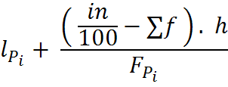
Percentil para dados agrupados
Pi =
i {1,2,3,4,5,...,96,97,98,99,100}
Limite inferior de
Soma das freqüências anteriores de
Amplitude da classe de
Frequência da classe
=
=
=

Slide 19
Medida de Assimetria
O calculo da Assimetria resultará em valores sempre entre -1 e 1 e para tal utilizamos a equação de Pearson:
$$Sk=\frac{\overline{X}−Mo}{S}$$

Slide 20
Exercícios
1) Para a distribuição abaixo responda:
Qual a amplitude total?
Ponto médio do terceiro intervalo.
Qual(is) o comprimento dos intervalos?
Qual a porcentagem de internautas que gastam acima de 42 minutos na internete?
Qual o valor: modal, mediano e médio? O que eles representam na distribuição?
Tempo de uso de internet
Recife- 2009
Fonte: Fictícia.
Tempo (minutos) | Internautas
7 |-- 18 18 |-- 31 31 |-- 42 42 |-- 54 54 |-- 66 66 |-- 78 78 |-- 90 | 6 10 13 8 5 6 2

Slide 21
Resolução
Amplitude total = 90 – 7 = 83
Ponto Médio 3º classe = 42+31/2 = 66,5
Comprimento dos intervalos = Amplitude de cada intervalo. Exemplo: 1º 18 – 7 = 11; 2º 31 – 18 = 13 [...]
Porcentagem de users para > 42min, a partir da 4ª classe. $\frac{8+5+6+2 }{50}$= 0,42
Moda, Mo = 31—42| , pois aparece com maior frequência. Média, $\frac{\sum_{i=1}^{k}{f_{i}X_{i}}}{\sum_{i=1}^{k}{f_{i}}} = \frac{(12,5∗6+24,5∗10+36,5∗13+48∗8+60∗5+72∗6+84∗2}{50}= \frac{2082,5}{50}=4,65$ Mediana, n/2 = soma das frequencias/2 = 50/2 = 25. Se fizermos a tabela de frequências acumuladas esse valor vai referenciar a 3ª classe. Então:
$Md= {\begin{aligned}31+\left(25 −16\right)x 11 \\ 13\end{aligned}}^{}= 38,61$

Slide 22
Exercícios
2) Considere a seguinte distribuição de freqüências.
a) Calcule a média, a variância e o desvio padrão, a mediana e a moda.
b) Qual das medidas de tendência central descreve melhor os dados? Justifique
X_{i} | -4 | -3 | -2 | -1 | 0 | 1 | 2 | 3 | 4
f_{i} | 60 | 120 | 180 | 200 | 240 | 190 | 160 | 90 | 30

Slide 23
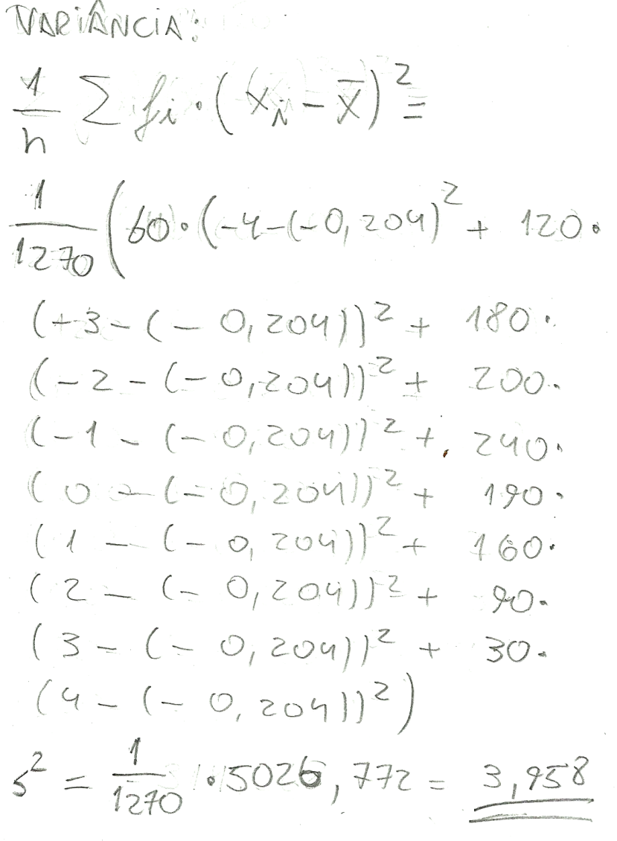
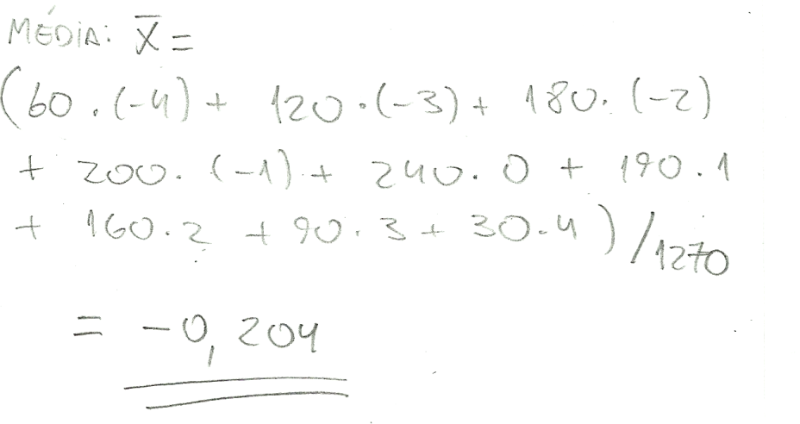
Resolução
a)

Slide 24
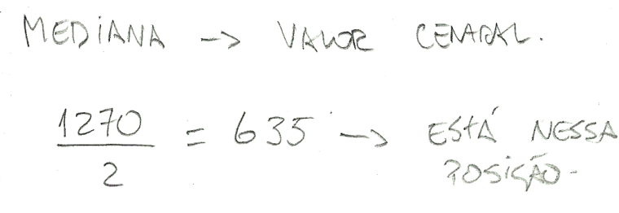
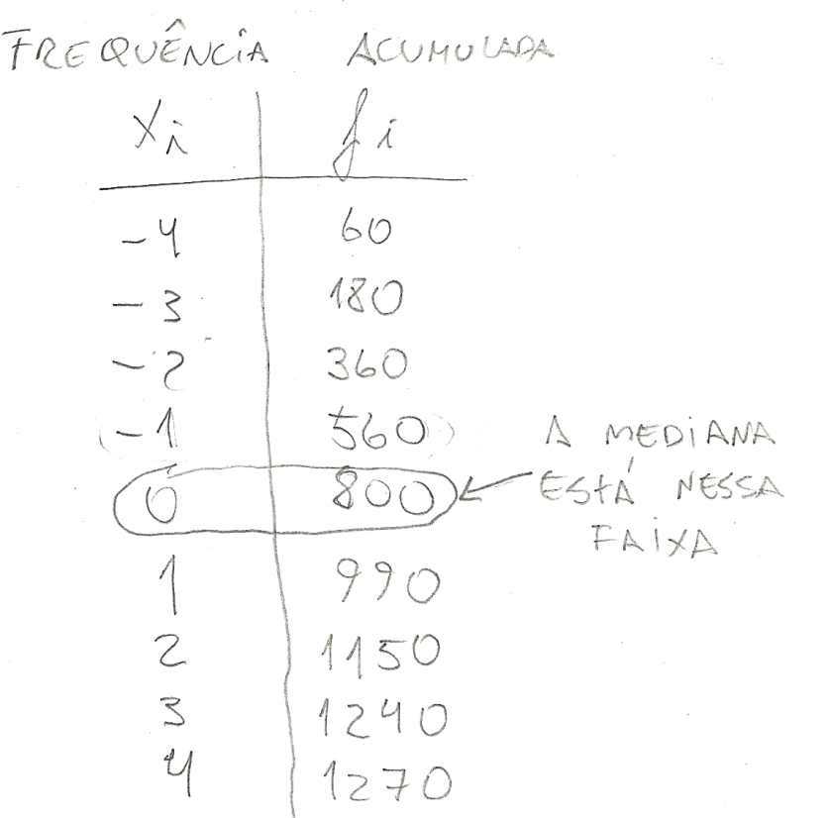
Continuação...
$$Mediana=0+\frac{\left(\frac{1270}{2} −560\right)x1}{800}$$
Obs: O limite inferior da classe é o próprio valor.
Obs2: A amplitude da classe é 1, pois só existe
um elemento.
$$Mediana=0,09375$$

Slide 25
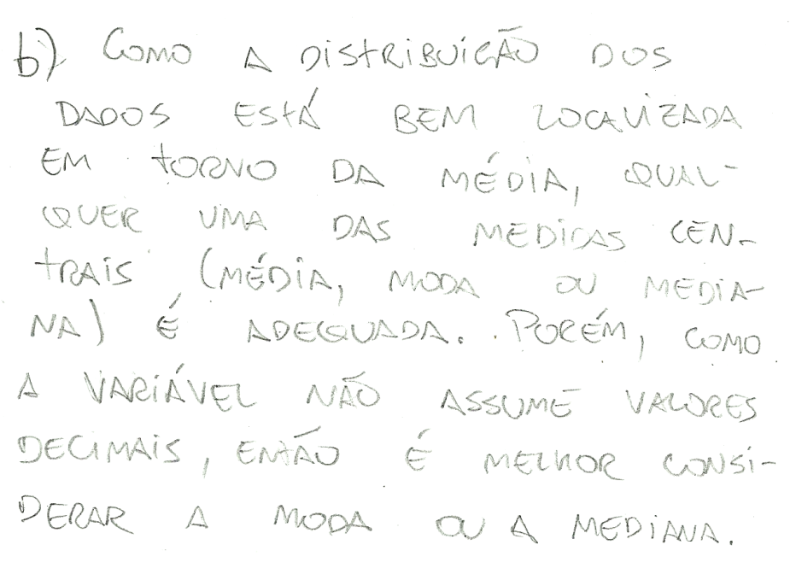
Continução...

Slide 26
Exercícios
4) Seguidamente apresentam-se algumas estimativas para a velocidade da luz, determinadas por Michelson em 1882 (Statistics and Data Analysis, Siegel):
299.88, 299.90, 299.94, 299.88, 299.96, 299.85, 299.94, 299.80, 299.84
a) Determine a média b) Determine o desvio padrão, utilizando a expressão da definição. c) Subtraia 299 de cada um dos dados e determine o desvio padrão, dos resultados obtidos, utilizando a fórmula utilizada na alínea anterior. Comente os resultados obtidos. d) Calcule a média dos valores com que trabalhou na alínea anterior. Adicione à média obtida 299.

